Slide 1
Первичное и вторичное окрашивание волос
Красители первой группы…

Slide 2
Красители первой и второй групп при работе разводятся специальными окислителями, одним из компонентов которых является пероксид водорода различной концентрации, указываемой в процентах.

Slide 3
Существует несколько видов обработки волос, при которых изменяется цвет: тонирование, колорирование, окраска, осветление, обесцвечивание, мелирование.

Slide 4
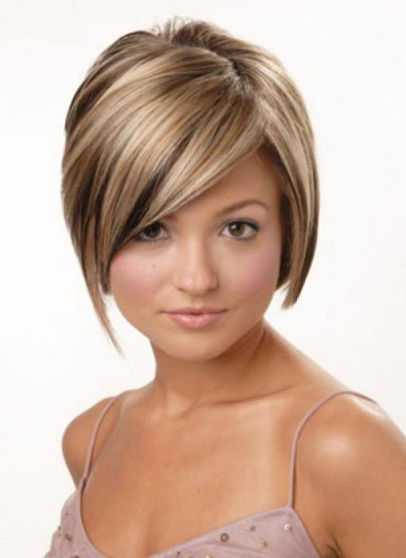
Тонирование заключается в легком освежении цвета волос, придании им более глубокого цвета или какого-нибудь оттенка. При этом естественный пигмент волос не нарушается. Окраска, как правило, выполняется красителями третьей группы.

Slide 5
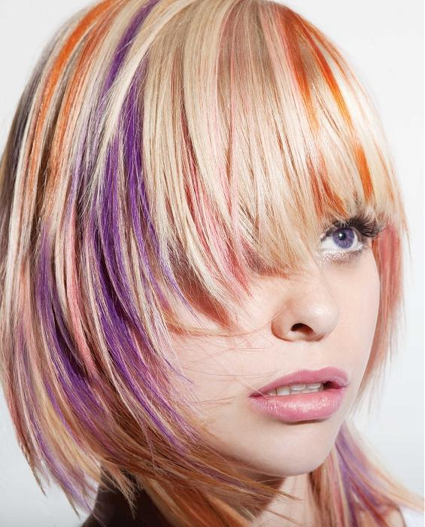
Колорирование-придание участкам волосяного покрова головы или отдельным прядям ярких, красивых цветов. Работа, как правило, выполняется с добавлением окислительных красок. Естественный пигмент участвует в реакции.

Slide 6
Окраска - получение желаемого цвета волос путем окисления цветообразующих компонентов. Обязательно надо учитывать природный пигмент волос. Осветление - получение такого цвета волос, который будет намного светлее натурального. При этом происходит частичное разрушение естественного пигмента волос. Выполняется красителями второй группы.

Slide 7
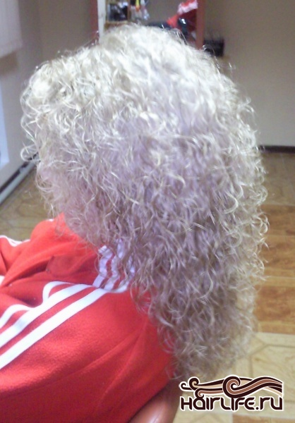
Обесцвечивание и Мелирование.
Обесцвечивание-это самая высокая степень осветления, при которой полностью разрушается естественный пигмент волос. Выполняется красителями первой группы.
Мелирование-это осветление отдельных прядей.

Slide 8
Спасибо за внимание…

